Slide 1
Zaštita pri radu s električnom strujom

Slide 2
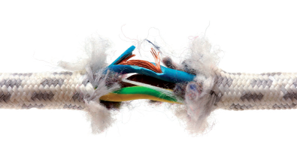
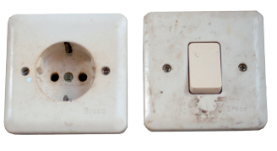
Opasnosti od električne struje
Pri radu s električnim uređajima, strojevima, postrojenjima, instalacijama i sl. uvijek postoji opasnost od strujnog udara.
Oštećeni kabel
Dotrajali prekidač i utičnica

Slide 3
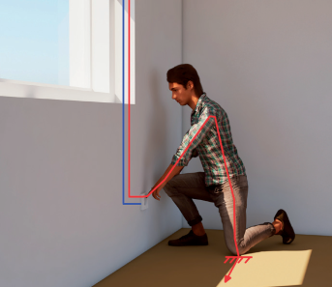
Učinci električne struje
Strujni udar nastaje prolaskom električne struje iz nekog izvora kroz čovjeka ili životinju.
Prolaskom električne struje kroz ljudski organizam mogu se opaziti sljedeći učinci električne struje:
fiziološki učinak
kemijski učinak
toplinski učinak

Slide 4
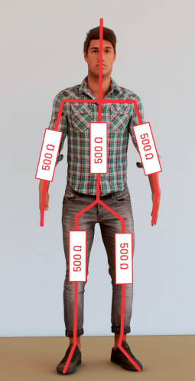
Dodirni napon
Osim što ovise o jakosti i vrsti struje učinci struje, ovise i o naponu struje.
Najviša vrijednost dodirnog napona za izmjeničnu struju iznosi 50 V, a za istosmjernu struju 120 V. Do tih se podataka došlo na temelju mjerenja otpora dijelova čovjekova tijela.
Jakost struje I računa se prema Ohmovu zakonu I = U / r. Ako je dopuštena dodirna vrijednost izmjeničnog napona U = 50 V i ako je otpor tijela r = 5000 Ω, možemo izračunati da će kroz tijelo proći izmjenična struja od I = 50/5000 = 0,01 A = 10 mA.

Slide 5
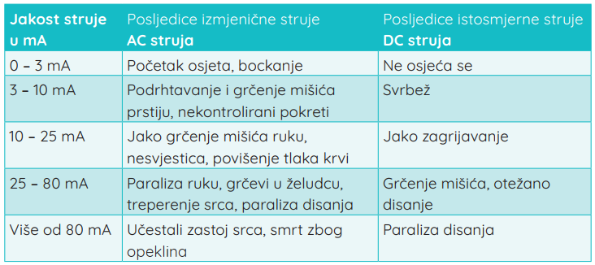
Jakost struje i posljedice

Slide 6
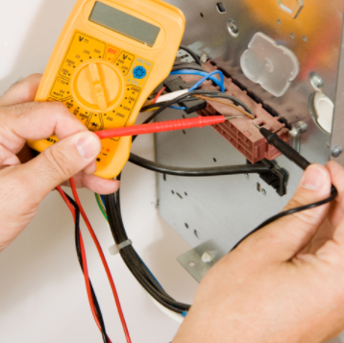
Dodirni napon
Otpor ljudskog tijela nije stalan, nego ovisi o nizu čimbenika:
čistoći kože
debljini kože
vlažnosti kože
općem zdravstvenom stanju
temperaturi čovjeka

Slide 7
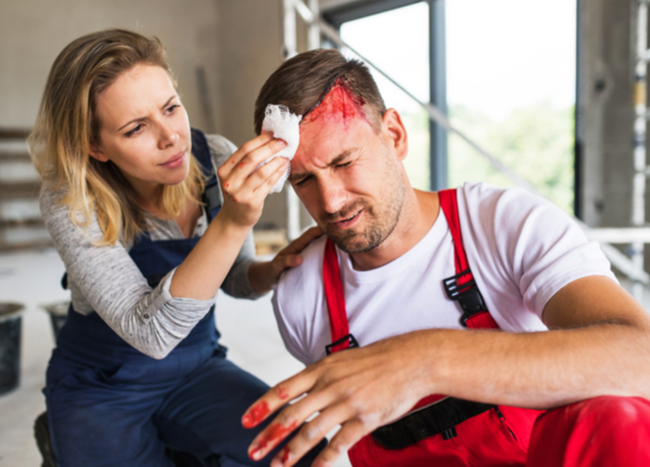

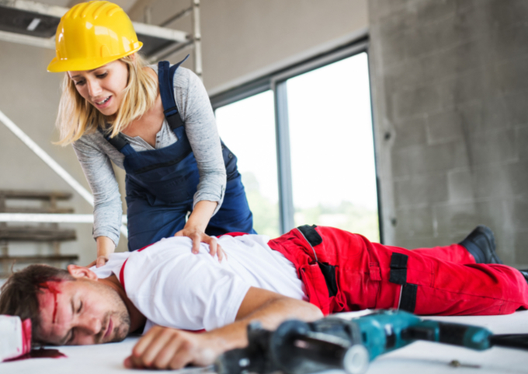
Uvijek moramo biti uvjereni da smo sigurni i izvan svake opasnosti!
Pozvati pomoć na broj telefona 112 ili 194.
Osobu uključenu u strujni krug nikada ne smijemo hvatati golim rukama!

Slide 8


Postupak pružanja pomoći unesrećenom pri strujnom udaru
Prekinuti dovod električne struje
Potrebno je provjeriti stanje svijesti i disanje unesrećene osobe
Ako je unesrećeni bez svijesti, treba ga postaviti u bočni položaj. Ako ne diše, treba započeti oživljavanje
Ako je unesrećeni pri svijesti ili kada se osvijesti, treba ga utopliti i dati mu topli napitak.
Potrebno je pozvati stručnjake da poprave kvar i otklone opasnost.

Slide 9
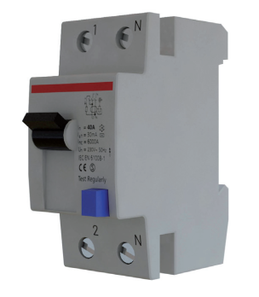
Zaštita od strujnog udara
Zakon propisuje da svi električni uređaji s metalnim dijelovima moraju biti uzemljeni, a sva kućanstva moraju imati u razvodnom ormariću FID sklopku
FID sklopka znatno brže reagira od osigurača i njezina je glavna zadaća zaštititi ljudske živote od strujnog udara.
FID sklopke mjere struju na svojem ulazu i izlazu.

Slide 10
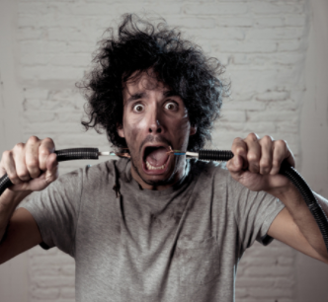
Savjeti
Ne vršite ni najjednostavnije električarske popravke ako nemate znanja o opasnostima i radu na siguran način.
Pozovite električara!
Nikada ne koristite oštećene električne uređaje niti električni pribor.
Ako primjetite oštećenja na uređajima i prekidačima pozovite električara.
Prije korištenja električnih uređaja upoznajte se s njihovom primjenom na siguran način.

Slide 11
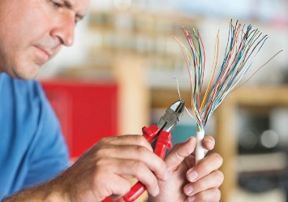
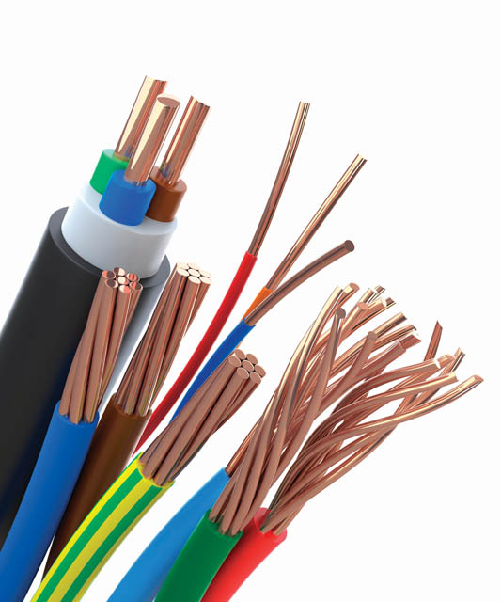
Spajanje električnih vodiča
Električni vodiči se spajaju radi grananja strujnih krugova ili spajanja s nekim trošilom.
Spojevi vodiča izvode se:
Spoj upletanjem
Spoj spojnicom
Spoj lemljenjem

Slide 12
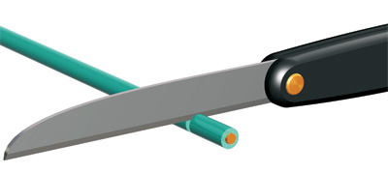
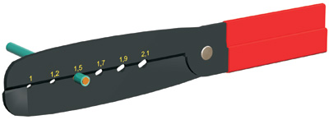
Skidanje izolacije
skidanje izolacije nožićem
skidanje izolacije kliještima za skidanje izolacije

Slide 13
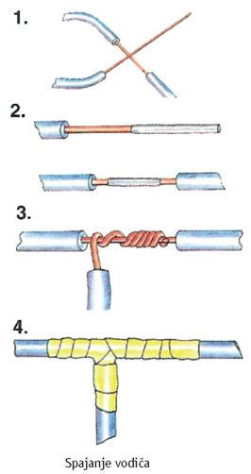
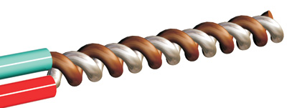
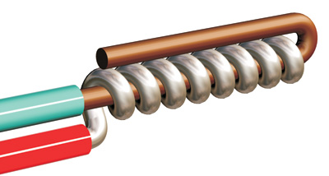
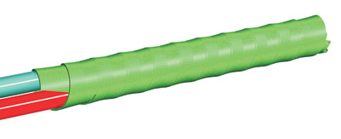
Spoj uplitanjem
Spoj upletanjem je najjednostavniji spoj i potrebno ga je izolirati.
ravni spoj vodiča
spajanje vodiča savijanjem jednog vodiča oko drugog

Slide 14
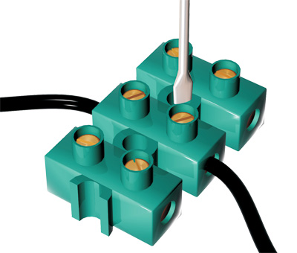
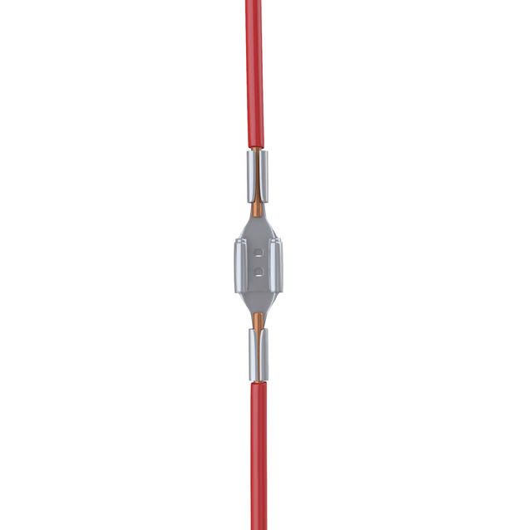
Spoj spojnicom
Spoj spojnicom je jednostavan i rastavljiv spoj.

Slide 15
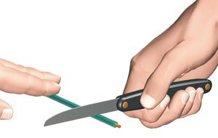
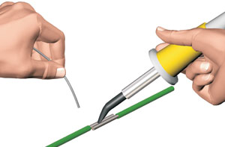
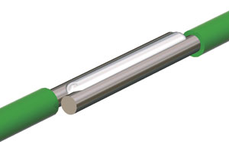
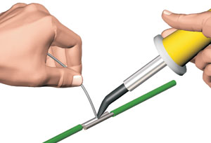
Spoj lemljenjem
Spoj lemljenjem je trajan spoj i potrebno ga je izolirati.
čišćenje
zagrijavanje
taljenje
hlađenje

Slide 16
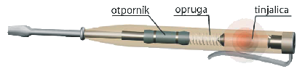
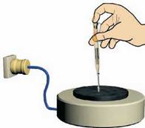
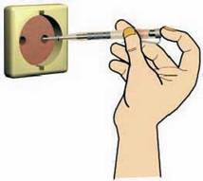
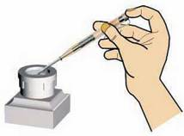
Fazni ispitivač
Fazni ispitivač – ispitivač polova služi za provjeru je li vodič pod električnim naponom.

Slide 17
ZAŠTITA PRI RADU S ELEKTRIČNOM STRUJOM
Strujni udar nastaje prolaskom električne struje iz nekog izvora kroz čovjeka ili životinju.
Prolaskom električne struje kroz ljudski organizam mogu se opaziti sljedeći učinci električne struje:
fiziološki učinak
kemijski učinak
toplinski učinak
Postupak pružanja pomoći unesrećenom pri strujnom udaru
Prekinuti dovod električne struje
Potrebno je provjeriti stanje svijesti i disanje unesrećene osobe
Ako je unesrećeni bez svijesti, treba ga postaviti u bočni položaj.
Ako je unesrećeni pri svijesti ili kada se osvijesti, treba ga utopliti i dati mu topli napitak.
Potrebno je pozvati stručnjake da poprave kvar i otklone opasnost.

Slide 18
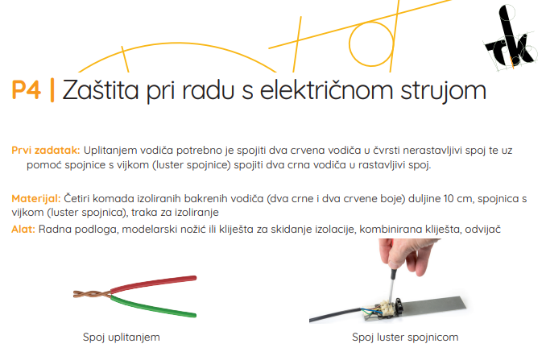
Spojit vodiče uplitanjem i spojnicom s vijkom!

